Slide 1
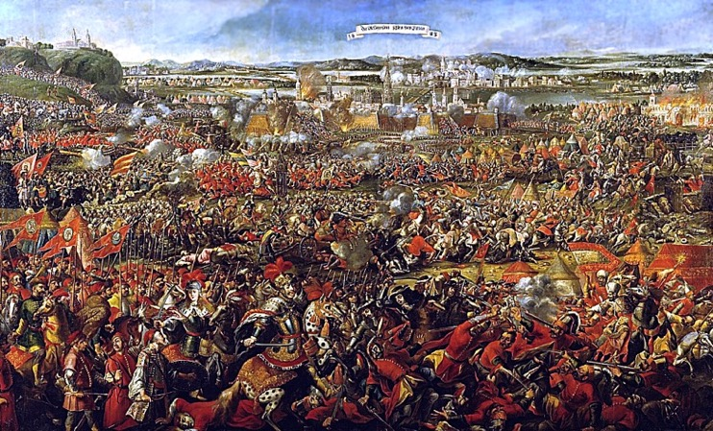
Risicoanalyse … waarom?
Het doel van de jaarlijkse risicoanalyse is om instelling breed te bepalen wat de grootste risico’s zijn op het gebied van informatiebeveiliging en privacy.
Het geeft inzicht en overzicht.
Een risicoworkshop laat je
nadenken.
Jaarlijks…? Ja, om de effectiviteit van de maatregelen te beoordelen en nieuwe ontwikkelingen te beoordelen.
De uitkomst is een prioriteitenlijst, de basis voor het nemen van maatregelen.
Je weet dan waarin je als eerste moet investeren.

Slide 2
Risicoanalyse … hoe begin je?
Risicoanalyse in de vorm van een workshop werkt prettig.
Verzamel mensen met verschillende rollen en taken; max. 6 personen.
Wat zijn de
risico’s Deze hebben de hoogste prioriteit
Kijk vervolgens naar:
de situatie op school;
wat je allemaal ’hebt’;
waar zitten de risico’s;
het beeld dat iedereen heeft van de gevolgen.

Slide 3
Situatie op school, wat heb je allemaal…

Slide 4
Waar zitten de risico’s?
Risico’s en maatregelen met betrekking tot Informatiebeveiliging en privacy raken elke organisatie op veel gebieden, zowel intern als extern.
Door deze gebieden te groeperen in zes clusters* zijn de risico's en maatregelen overzichtelijker te maken.
* Uit de complete set van 114 normen van de versie 2013 van het ISO 27002 normenkader is een selectie gemaakt van 79 normen, door-vertaald naar 85 statements. De statements zijn in een zestal voor het onderwijs relevante clusters verdeeld:
Notes:
Verwijzing naar MBO normenkader en toetsingskader
De Aanpak is gebaseerd op de wetteksten van AVG en Wbp, daarnaast bevat het een groot aantal punten uit de ISO-normen. Ook zijn de maatregelen gebaseerd op het framework IBP voor het mbo, dat weer is gebaseerd op het normenkader informatiebeveiliging zoals dat in het hoger onderwijs wordt toegepast.

Slide 5
Heeft iedereen hetzelfde beeld?
Reputatieschade: imagoschade door o.a. examenfraude, wachtwoorden op straat, gestolen toetsen/examens.
Financiële schade: onjuiste data kan bekostiging van leerlingen in gevaar brengen; ook claims of boetes hebben financiële consequenties.
Continuïteit het onderwijs: Cybercrime en DDos-aanvallen kunnen het onderwijs enorm verstoren.
Wet en regelgeving: er moet o.a. aantoonbaar voldaan worden aan de AVG.
Cloudrisico’s: toepassingen in de cloud leveren specifieke aandachtspunten op zoals eigenaarschap, toegang en privacy, continuïteit van de dienstverlening van externe partijen, etc.
Kennisniveau te laag: ontwikkelingen gaan snel. Onvoldoende kennis kan leiden tot onjuiste beslissingen ten aanzien van IBP.

Slide 6
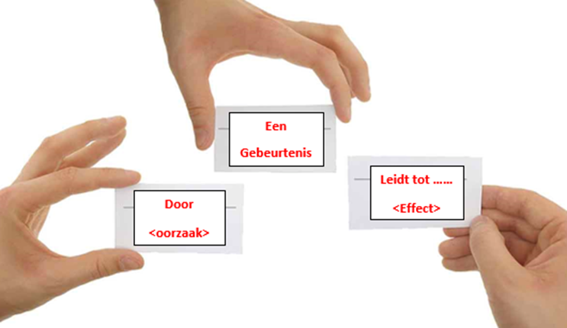
Maar wat is een risico?
Een risico is:
<Een gebeurtenis>
Leidt tot <een gevolg>
Door <een oorzaak>
Kans:
Impact:
Bijvoorbeeld:
Een openstaande voordeur
Leidt tot diefstal van verschillende laptops
Door dat de laptops niet goed waren opgeborgen
De kans dat dit gebeurt is klein. De impact hiervan is gemiddeld.

Slide 7
Wat is klein en wat is groot?
De inschatting van kans en impact is altijd subjectief. Maak hier afspraken over.
Kans: kans op optreden van een risico
Klein (1) zal minder dan jaarlijks voorkomen
Middel (2) kan meerdere keren per jaar voorkomen
Groot (3) kan dagelijks voorkomen
Impact: effect wanneer het risico optreed
Klein (1) verstoring van het niet-primaire proces, alleen intern merkbaar
Middel (2) verstoring van het primaire proces, extern merkbaar, snel opgelost
Groot (3) verstoring van het primaire proces, reputatieschade, langdurig
Het risico wordt weergegeven door kans x impact.
Dus is de kans gemiddeld en de impact groot, dan scoort het risico een 6

Slide 8
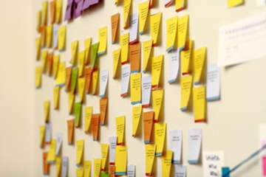
Tips om risico’s te inventariseren
Tip 1: Vragen kunnen helpen om een risico te benoemen.
Zoek samen naar antwoorden op de volgende vragen:
Aan welke oplossingen/maatregelen heb ik al eerder gedacht?
Welke apparaten gebruik ik elke dag?
Wanneer of waarover krijgen we veel telefoontjes van ouders?
Waar hebben we eigenlijk geen zicht op?

Slide 9
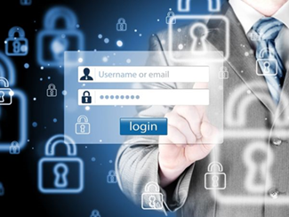
Tip 2: Ga uit van een voorbeeld
Ga uit van een voorbeeld om gevoel te krijgen bij risico’s.
V.b. 1: Toegang tot (persoons)gegevens;
Wie mogen/kunnen welke (persoons)gegevens inzien en waarom?
Denk bij toegang ook aan wachtwoorden, fysieke toegang, beveiliging smartphone en tablet, autorisatiematrix, vergrendelen beeldscherm enz.
Bedenk minimaal 2 risico’s rondom het thema
toegang tot gegevens.
Bespreek hierbij ook de kans en de impact.

Slide 10
Werk toegang tot gegevens uit
Een gebeurtenis ……
Leidt tot (effect) ……
Door(oorzaak) ……
Cluster:
Opmerkingen:

Slide 11
V.b. 2: persoonsgegevens uitwisselen
Hoe zit het met het uitwisselen van persoonsgegevens bij ons?
Denk daarbij aan de online apps, waarvoor leerlingen moeten inloggen met hun e-mail adres. De gegevens die worden uitgewisseld met GGD, andere scholen, gemeente, schoolmaatschappelijk werk enz.?
Bedenk minimaal 2 risico’s rondom het thema (persoons)gegevens uitwisselen.
Bespreek hierbij ook de kans en de impact.

Slide 12
Werk persoonsgegevens uitwisselen uit
Een gebeurtenis ……
Leidt tot (effect) ……
Door(oorzaak) ……
Cluster:
Opmerkingen:

Slide 13
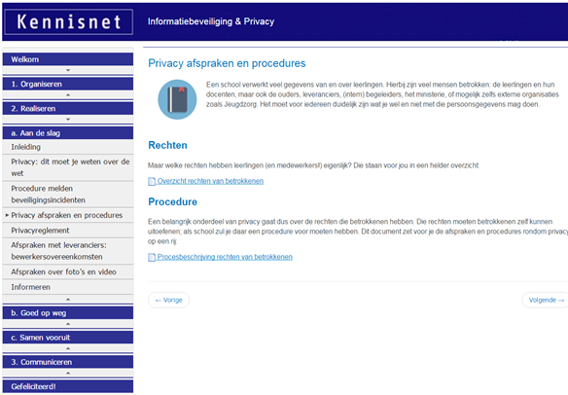
Risico’s vragen om maatregelen
De volgende stap is het bepalen van de maatregelen die moeten worden genomen om de risico’s te beperken.
Veel maatregelen zijn terug te vinden in de
Aanpak IBP in de vorm van templates,
adviezen en hulpmiddelen.
https://kn.nu/ibponderwijs
Is de ‘startpagina’ om IBP goed geregeld te krijgen.
Zorg ervoor dat je school voldoet aan de eisen van de AVG

